Slide 1
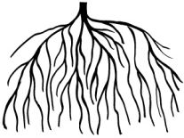
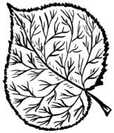
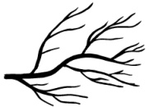
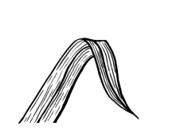
двудольных
Если у растения
, то оно относится к классу ________________.
однодольных
Если у растения
, то оно относится к классу ________________.
двудольных
Если у растения
, то оно относится к классу ________________.
двудольных
Если у растения
, то оно относится к классу ________________.
однодольных
Если у растения
или
, то оно относится к классу ________________.
Если у растения
однодольных
, то оно относится к классу ________________.

Slide 2
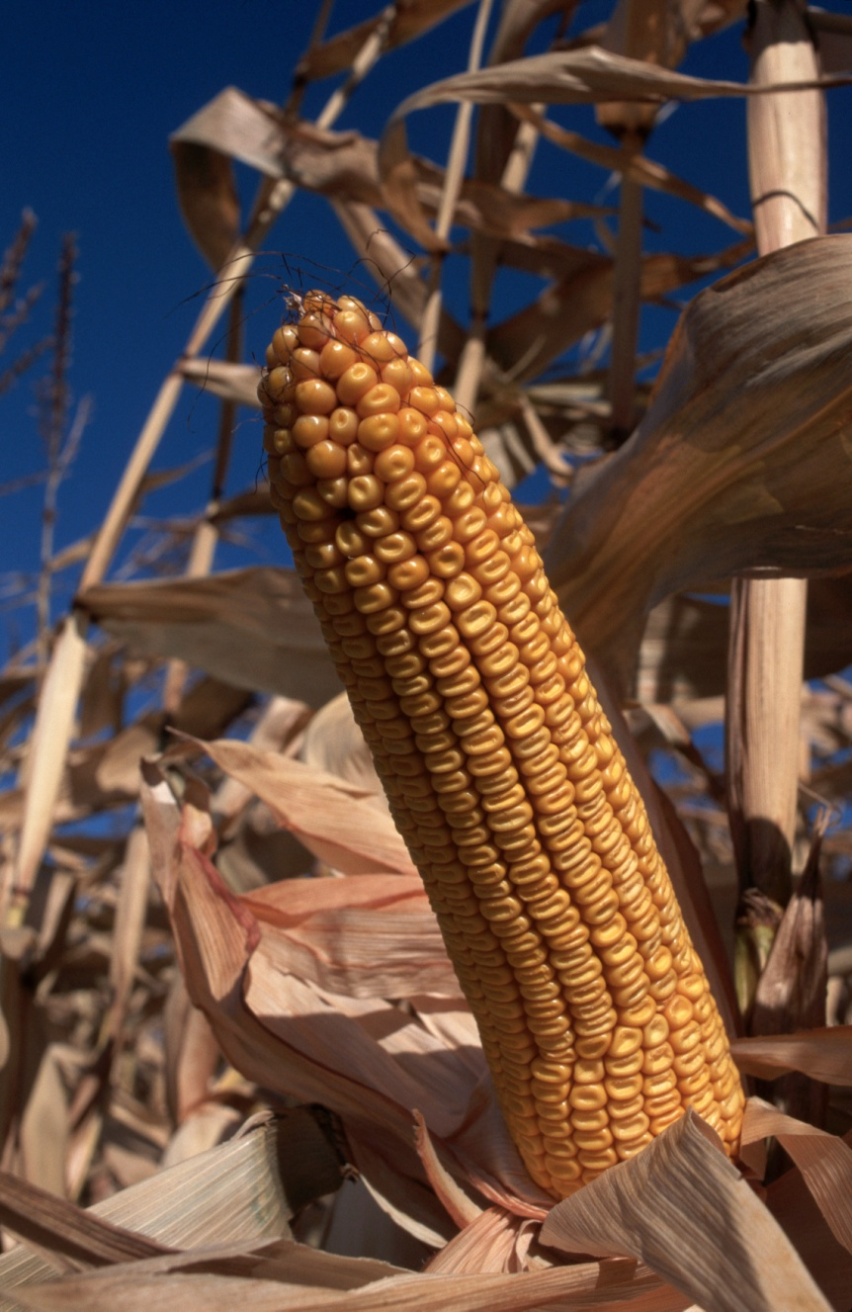
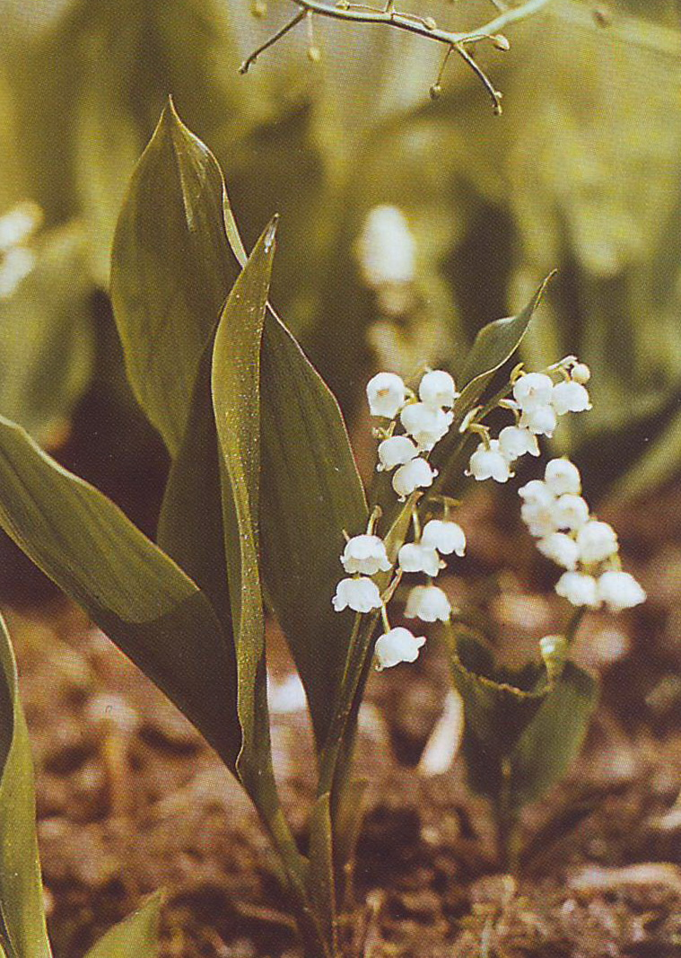
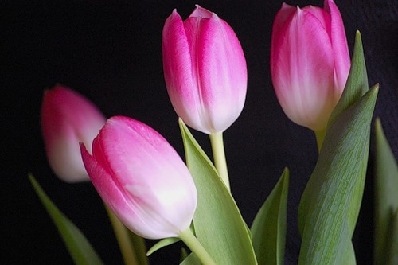
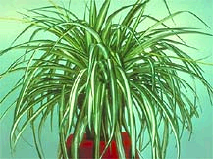
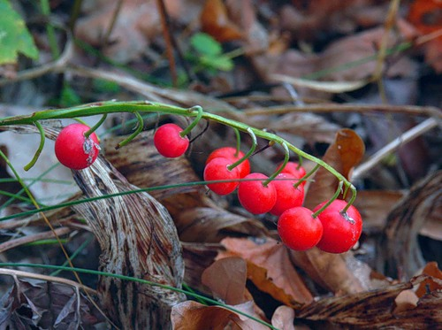
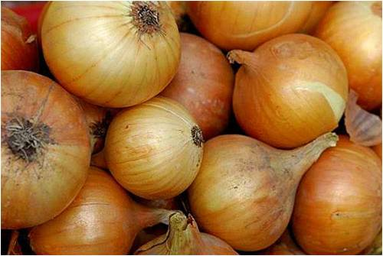
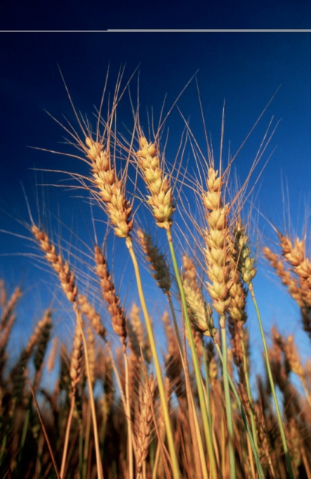
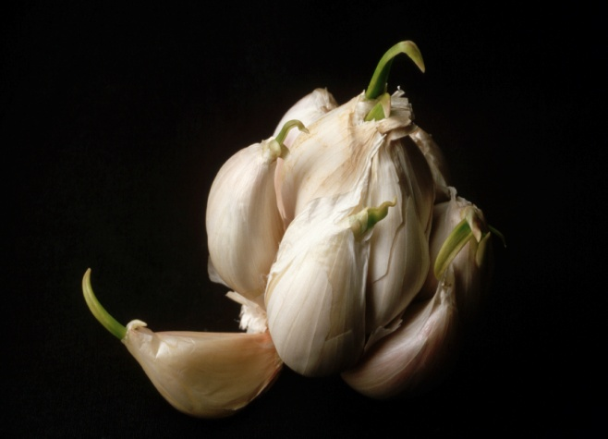
Ты мне, я тебе
о
МОЛОДЦЫ !
д
ш
а

